Slide 1
Обществознание 8 класс
Потребности человека

Slide 2
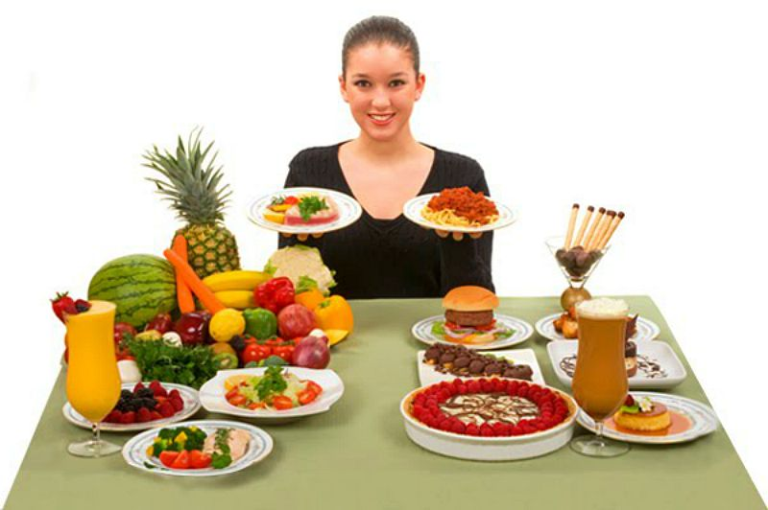

Slide 3
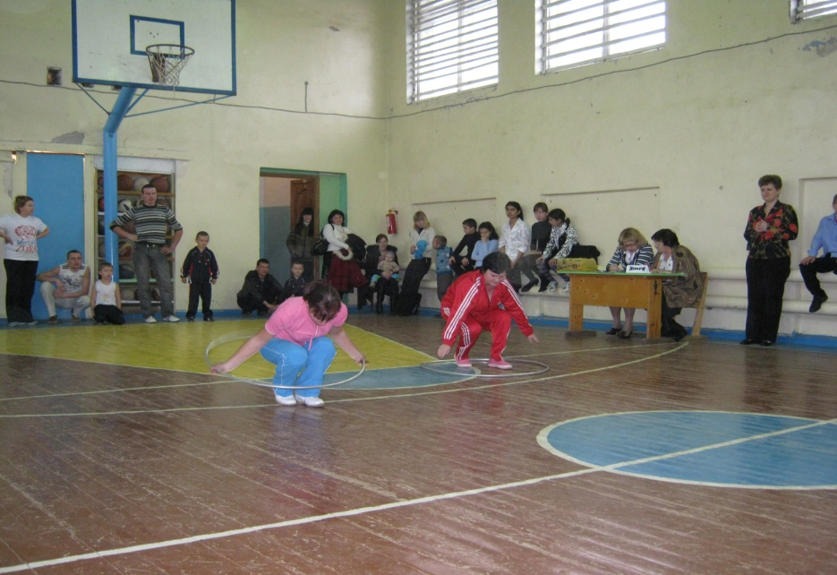

Slide 4
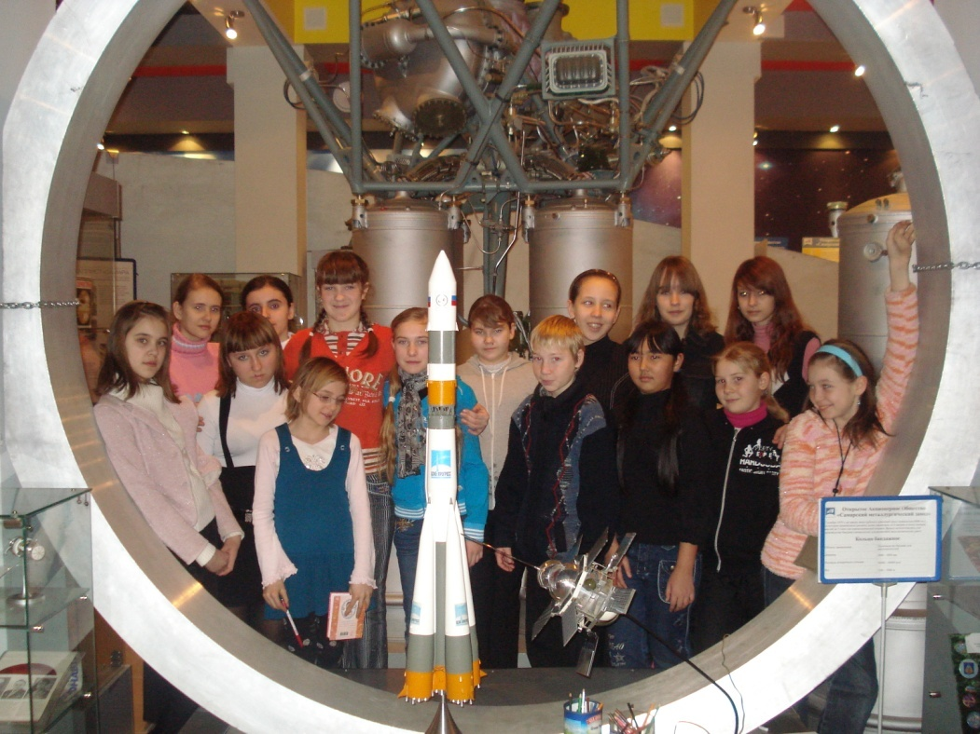

Slide 5
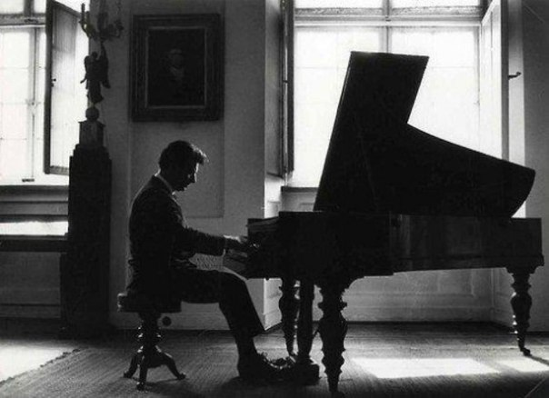

Slide 7
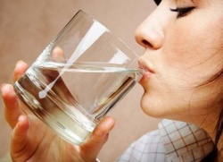
Человек всегда считался высшим созданием природы, её

Slide 8
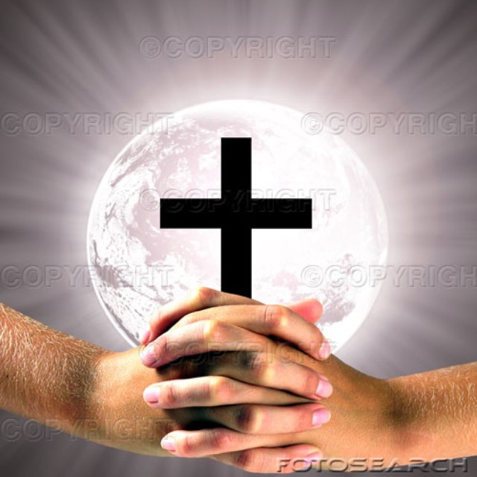

Slide 16
Знакомство с многообразием
потребностей человека.

Slide 17
- узнать, что такое потребность;
- выяснить названия и причины их
возникновения;
- определить свои потребности;

Slide 18
Д. Н. Узнадзе - потребность как нужда;
В. Г. Лежнев - потребность как предмет удовлетворения нужды;
В. С. Магун - потребность как отсутствие блага, как ценность;
Б. Ф. Ломов, Д. А. Леонтьев - потребность как необходимость;
И. А. Джидарьян, П. А. Рудик - потребность как состояние напряжения;
Й. Шванцер - потребность как системная реакция;
Б. Ф. Поршнев - потребность как исходное противоречие между реальным и необходимым, должным и сущным.

Slide 19
Человек может оставаться собой лишь в том случае, если он неустанно стремится над собой возвыситься. Жюль Лашелье

Slide 21
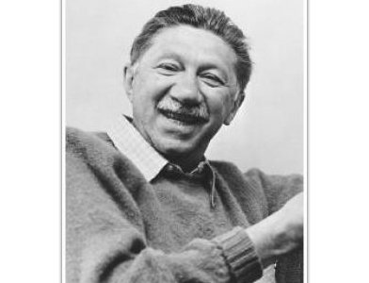
Абрахам Маслоу

